Slide 1


성공적인 협업 시스템을 위한 열쇠
기술 기반 기업 CVT 의 혁신 솔루션
MAXHUB는 세계적으로 유명한 전자칠판 제조회사인 CVTE의 브랜드입니다.
CVTe는 수십 년간 디스플레이 구동, 신호 처리, 전원 관리, HCI, 애플리케이션 개발 및 시스템 통합의 경험을 가지고 있습니다.
CVTK는 CVTE의 모든 제품의 국, 내외 유통, 판매, 설치, 교육, A/S 등의 모든 활동을 책임지고 있습니다.

Slide 2
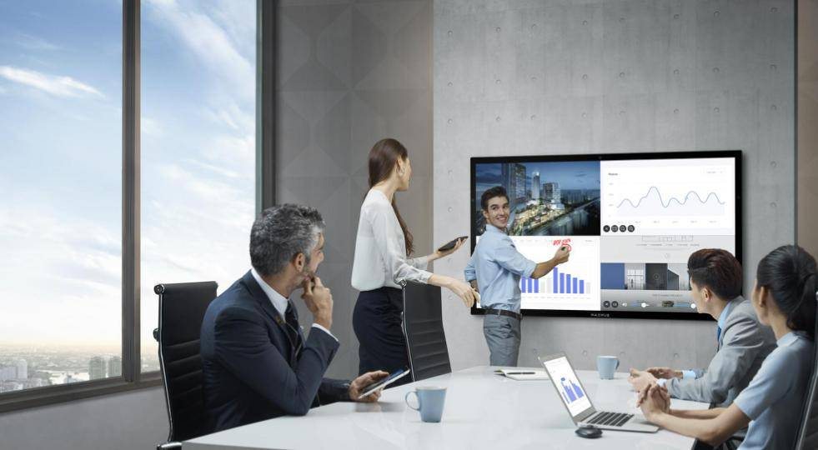
편리한 무선 화면 공유
회의 중 노트북이나 모바일 장치의 화면 또는 자료를 공유해야 할 때가 있습니다 .
CVTe 를 통해 여러 명의 사용자가 동시에 대형 디스플레이로 자료를 공유하고 협업할 수 있습니다.
용도별 활용 사례: 재택근무강의, 주식강의, 부동산 업무, 개인 프리랜스 활동, 기타 관리업무등

Slide 3

회의실 기본 구성도
대형 회의실은 팀 또는 여러 당사자가 모여 발표, 그룹 보고서, 협상 등을 하는 곳 입니다.
CVTe 는 아이디어를 쉽게 공유할 수 있으며, 현재 방에 없는 참가자들도 회의에 쉽게 참여 할 수 있도록 합니다.

Slide 4
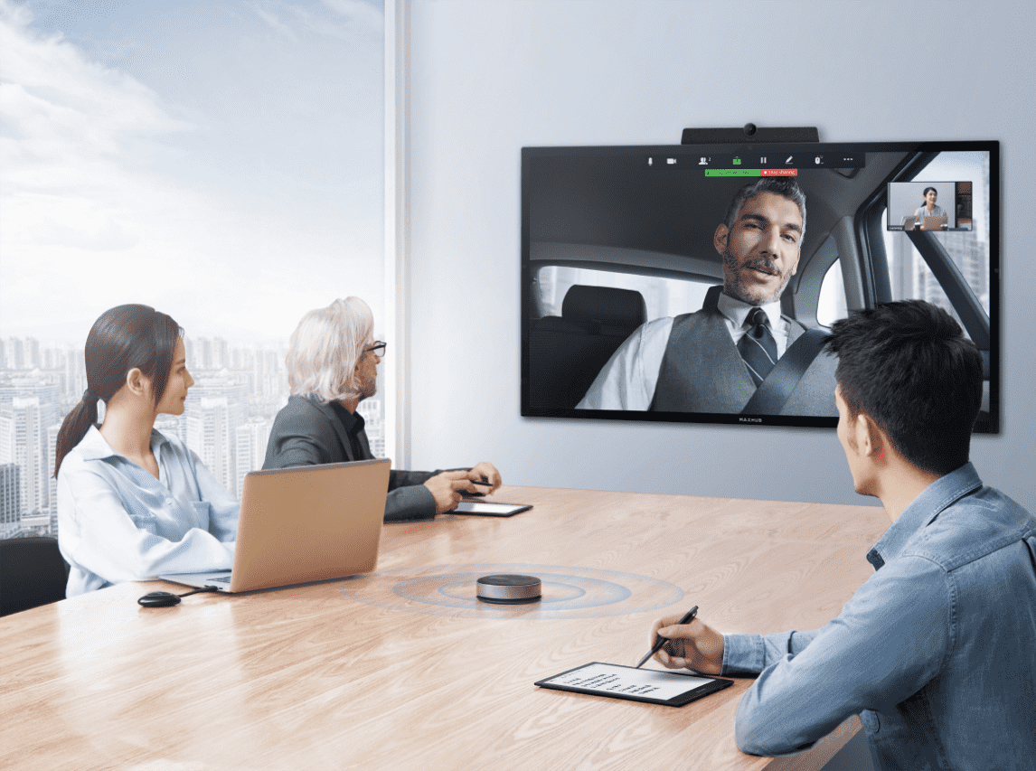
간편한 원격회의
원격 참가자와의 협업을 위해 CVTe에는
몇가지 구성품을 이용하여 원격회의를 구축
할 수 있습니다.

Slide 5
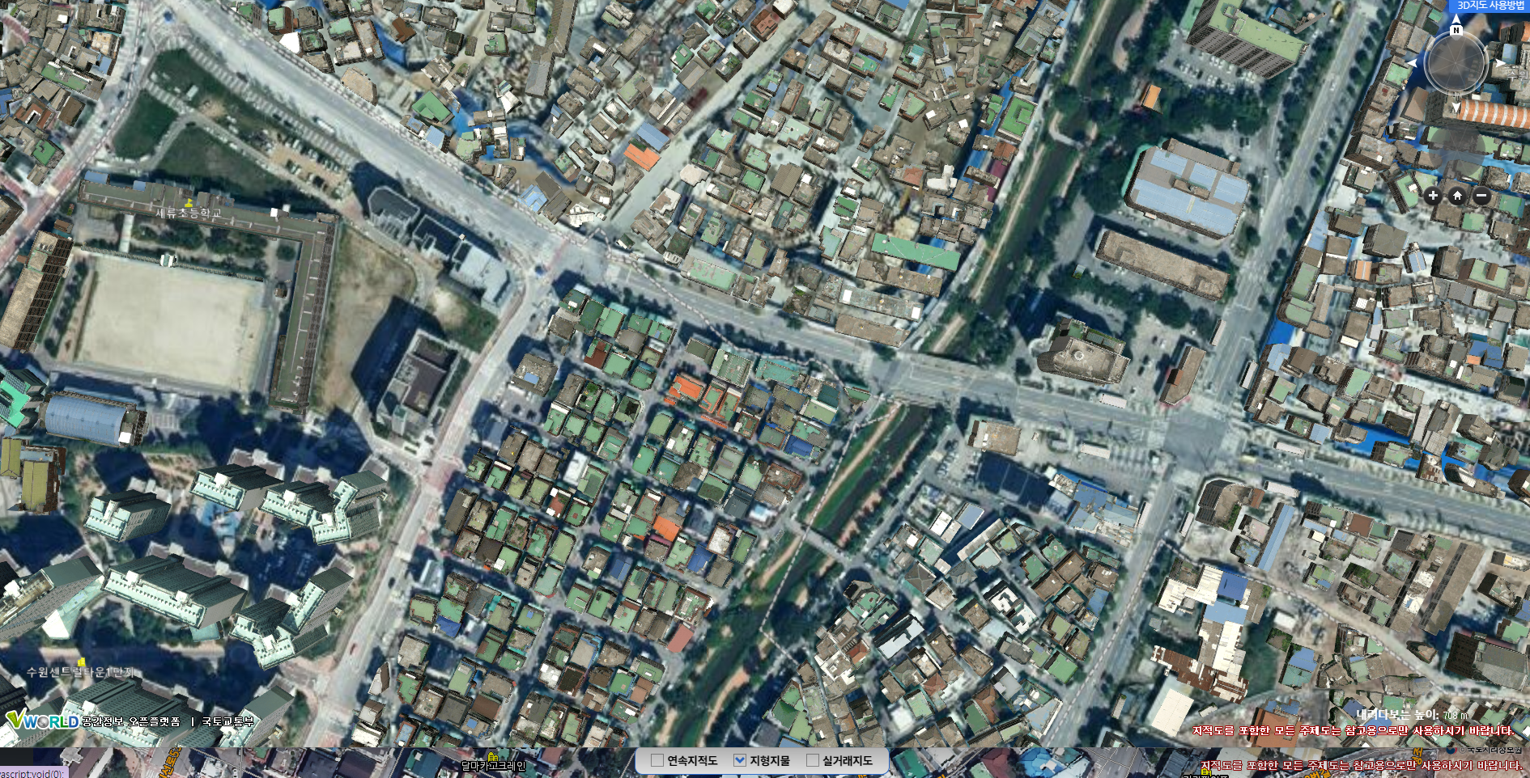

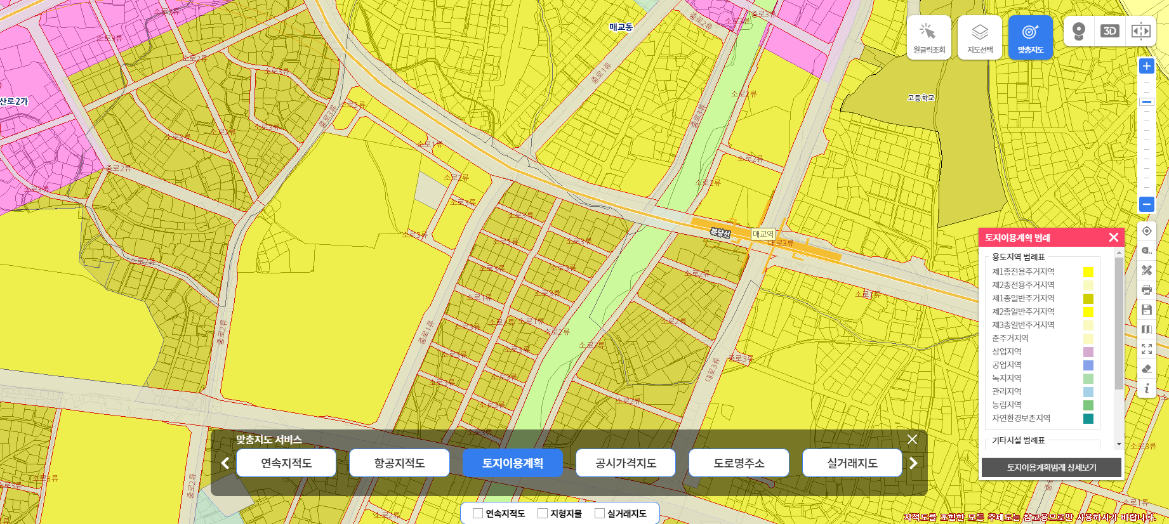


부동산 활용 사례
- 온라인 검색을 통한 실시간 고객 만족
- 필요 자료 캡쳐 및 고객과의 공유
병원
세무 회계

Slide 6

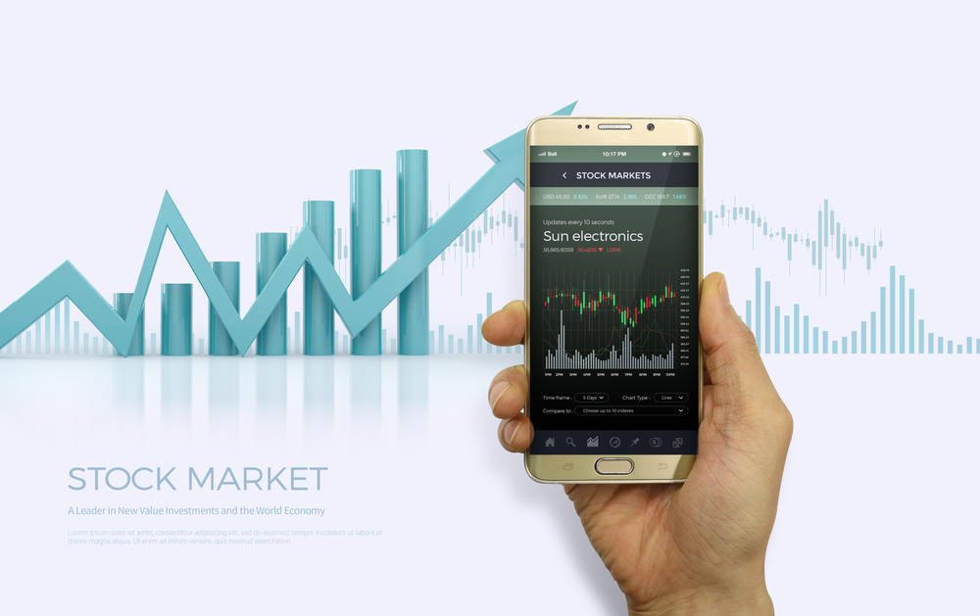
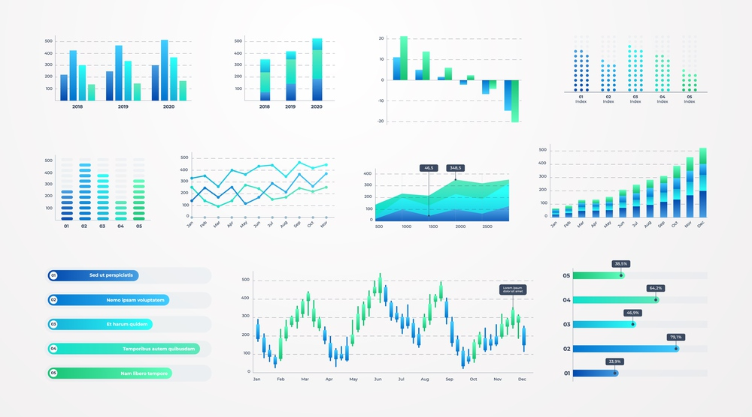
주식 강의 활용 사례
실시간 주식관련 활용 강의
재택근무 전문 강의 활용

Slide 7

회의 공간 설치 사례

Slide 8
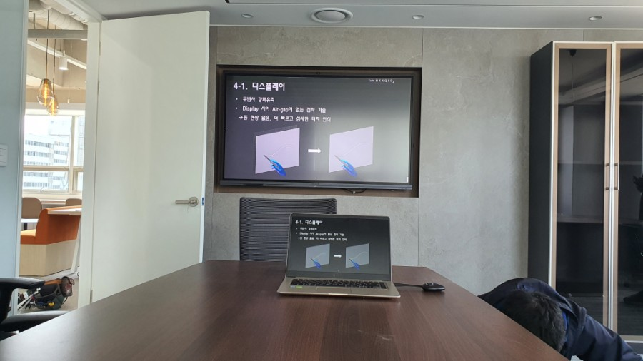
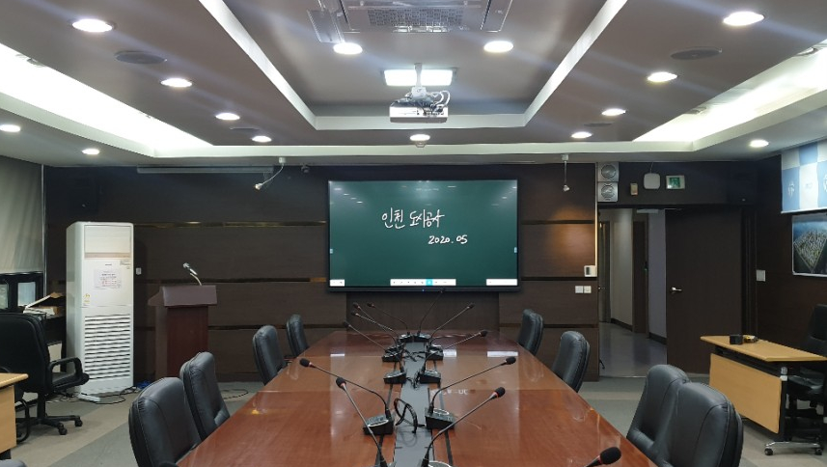
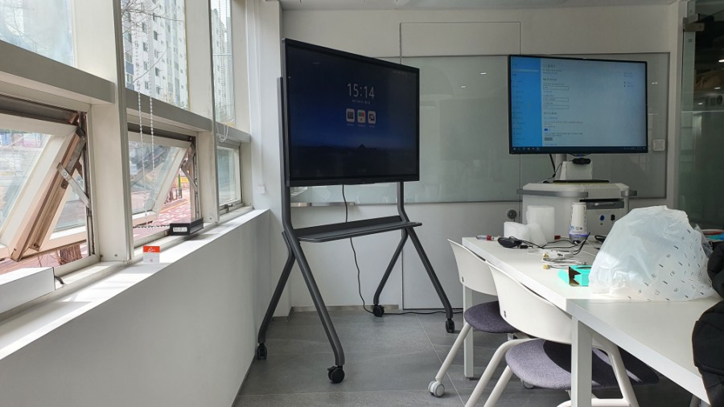
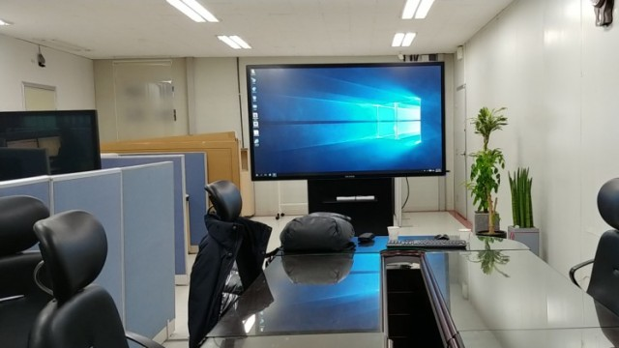
대표이사실 소형 회의싷
대형 회의실
중형 회의실
중형 회의실

Slide 9
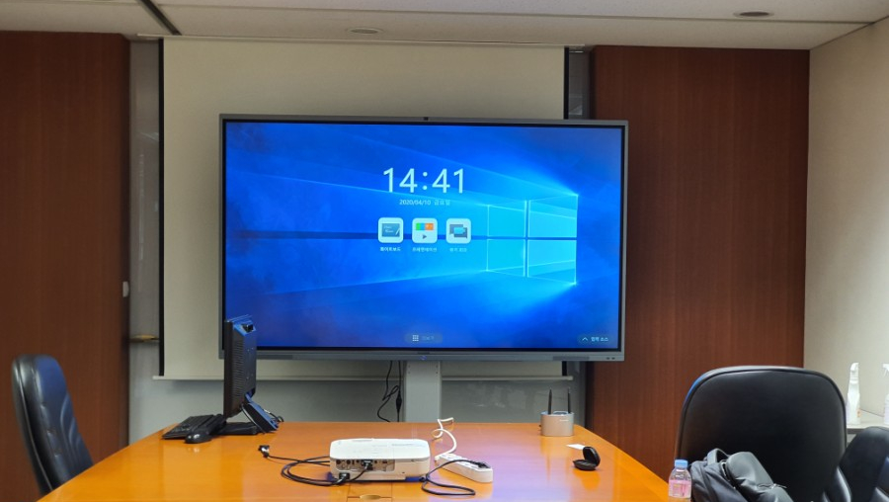
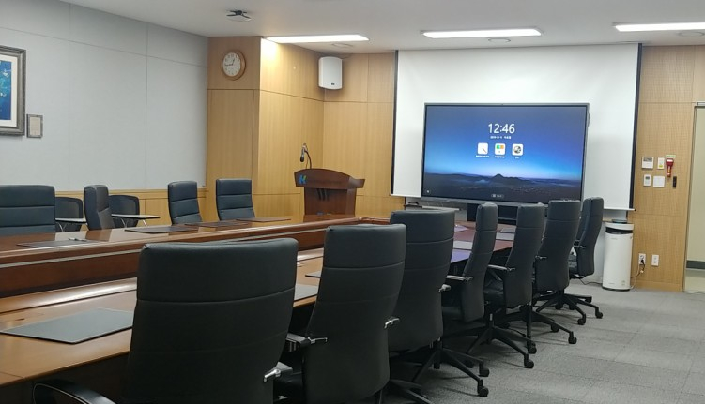
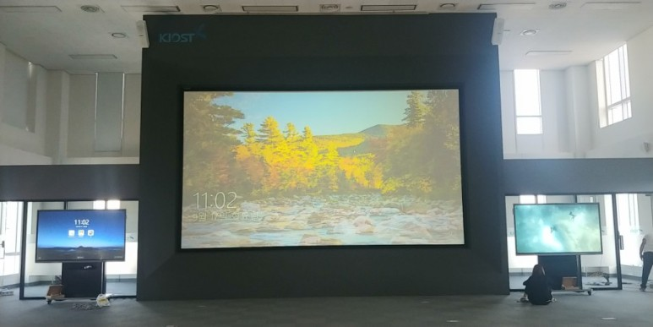
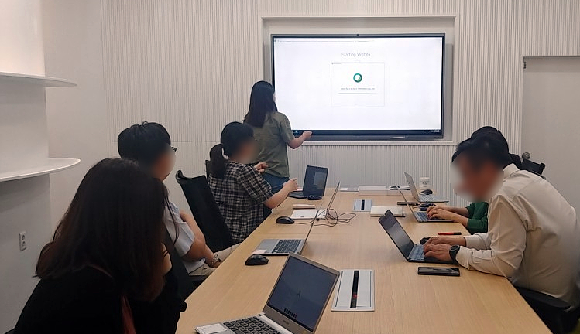
중형 회의실
대형 회의실
대강당
중형 회의실

Slide 10


감사합니다.
인천시 서구 검단로 529번길 21 2/3층 ㈜넥소
TEL: (032)569-5771 Fax: (032)568-6361
Mail: nexokorea@gmail.com
Homepage: www.nexoshop.co.kr

